Slide 1
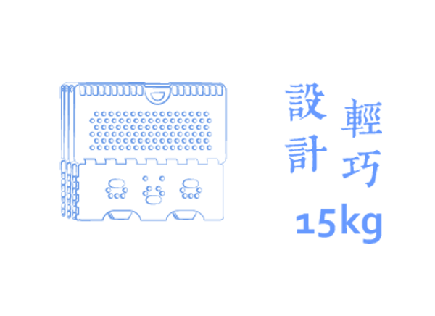
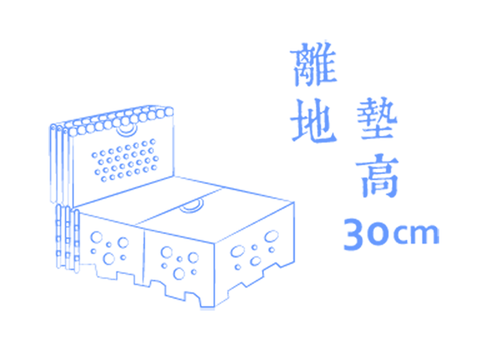

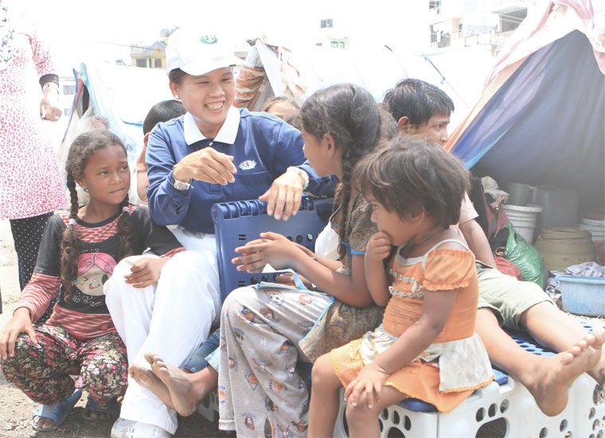
淨斯多功能福慧床
有社會責任的設計
這個產品的開發始於2010年夏天，在巴基斯坦災難性的洪災區。第一個原型被用來給在淹水地方的遇難者作為一個睡覺的地方。
拉開是一張單人床，折起來是椅子，還可「提」著走，可隨時因應災區的需要，讓災民在驚惶之餘，身心也能暫得歇憩。床身鏤空並且離地 30 公分，即使大雨宣洩不及而發生積水，災民也能安然地在福慧床上休息，不致於在潮濕環境裡坐臥難安。另外，鏤空設計也可以減輕重量，方便搬運，減少物資運輸時的碳足跡。儘管床身輕，成人單手便可提起，但承載重力卻可達 150 公斤。福慧床也特別注意到材料的安全性，採用安全性高的 PP 材質製作，確保身體或皮膚接觸時安全無虞。

